Slide 1


Әл –Фараби атындағы Қазақ Ұлттық Университеті
География және табиғатты пайдалану факультеті
География, жерге орналастыру және кадастр кафедрасы
Лекция №1
Қаланы жоспарлау ерекшеліктері

Slide 2
ҚАЛА дегеніміз
тұрғындары өнеркәсіп, сауда, қызмет көрсету орындарында және ғылыми, мәдени, басқару мекемелерінде жұмыс жасайтын, халқы тығыз орналасқан ірі елді мекен.
Онда негізінен ғимарат, көше, бақша секілді негігі құрылыс нысандары болады.
Қалада біршама дамыған қызмет көрсету, сауда жасау, тазалық, тұрғын үймен қамдау, қатынас-тасымал, ойын-сауық кешендері, спорт кешендері қатарлылар болады. Қалалар қала районы және қала маңы районы деп бөлінеді.
Әдетте қала Тұрғындар районы, Өнеркәсіп районы, Сауда районы, кейбірінде Әкімшілік басқару районы секілді негізгі райондарға бөлінеді.

Slide 3
ҚАЛА дегеніміз
Қалаларды алып қалалар, ортша қалалар, ұсақ халалар деп бөлуге болады.
Бірақ әлемдегі елдердің халық саны ұқсас болмаған соң қала деп есептелуіне қажетті ең аз халық саны да әртүрлі.
Мысалы, Данияда 250 адам, Канадада 1000 адам, Германияда 2000 адам, АҚШтың біршама штаттарында 12 000 адам, Үндістанда 5000 адам, Малайзияда 10 000 адам болғанда барып қала деп есептеуге мүмкін болады.

Slide 4
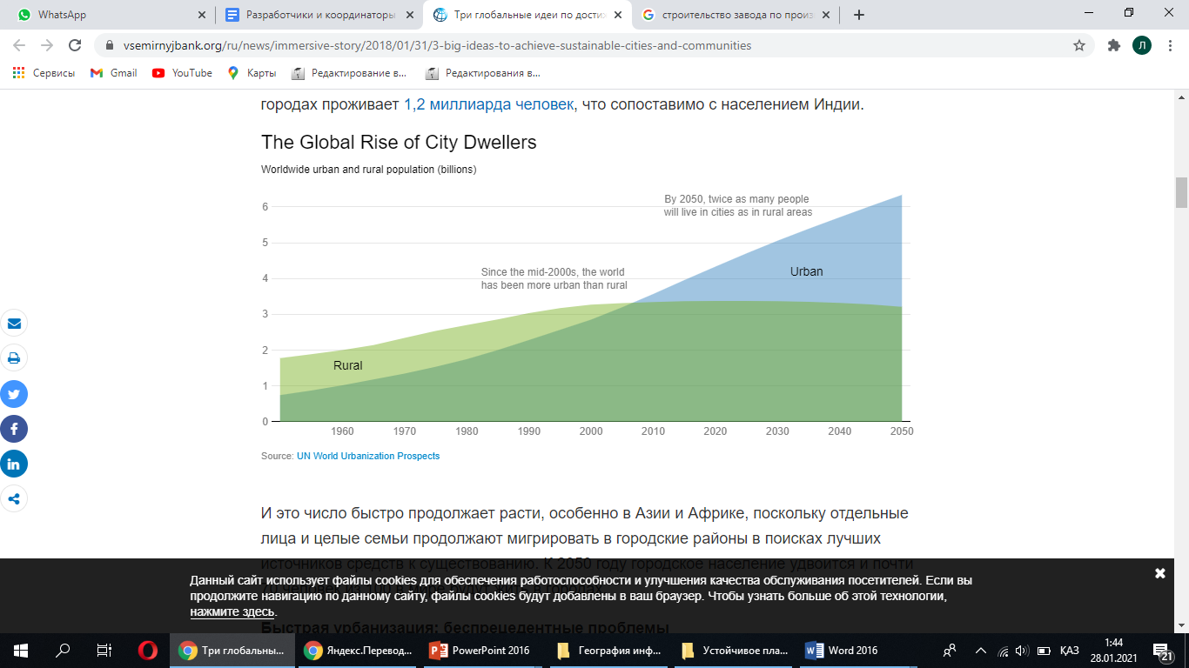
Дүниежүзі қала және ауыл халқының динамикасы 1960-2050 жж.

Slide 5
ҚАЛА дегеніміз
Қалалар Жер бетінде 6000 жыл бұрын құрыла бастаған еді.
Ең алғашқы қала Орта Шығыста пайда болған.
Ол алғашында сауда жолы тоғысқан тораптарда, қолөнер орталықтарында, мемлекеттік билік орталықтарында пайда болды.
Себебі, қала мағынасы - осы өңірде мекен еткен халықтың маңызды оқиғаларын суреттейді.

Slide 6
Қаланы жоспарлау тарихы
Қала құрылысының негізі Ежелгі Грецияда қаланды. Содан кейін қаланың кварталдары мен орталық алаңы сияқты маңызды белгілері анықталды. Сонымен қатар идеалды қала идеясы туады.
Томас Мор (1516 жылы «Утопия» кітабын жазды) барлық қалалар бірдей және төртбұрыш формасына бейім деп санайды. Қалалар бір-бірінен кемінде 20 миль (32 км), ал көшелер ені 20 фут (6 м.) болуы керек. Бақшалар аулалардың ішінде орналасуы керек. Идеал қаланың өлшемі бойынша идеалды қала 24 мың патриархалдық отбасылардан (немесе үй шаруашылықтарынан) тұрады. Қаланың орталығы қоғамдық орынға бөлінген.

Slide 7
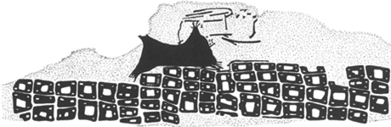
Сурет 1. Біздің заманымызға дейінгі VII мыңжылдық e. - вулкан астындағы «қаланың» алғашқы бейнесі.
Қалалар мыңдаған жылдар бойы дамыды, бірақ зерттеулер анық көрсеткендей, олардың сыртқы түрінің алуан түрлілігі үшін қолданылатын жоспарлау модельдерінің саны онша көп емес болған.
Қалалар бір-бірінен кейінгі дағдарыстан сәтті өтіп, жұмыс істеп дамуын жалғастырды.

Slide 8
Қазіргі заманғы қала құрылысы
ХХ ғасыр адамзаттың қала құрылысы және кеңістіктік жоспарлау саласында орнықты даму қағидаттарын әзірлеу мен жүзеге асырудың қажеттілігін анықтаған қалалар мен қоныстандыру жүйелерінің бұрын-соңды болмаған өсуімен байланысты, ол кейінірек «аумақтың тұрақты дамуы» деп аталды. Бұл қала құрылысы тұжырымдамасы «тұрақты даму» тұжырымдамасының негізгі белгілерін қабылдады. Сонымен, «аумақтың тұрақты дамуы» қала құрылысы іс-шараларын жүзеге асыруда: қауіпсіздікті және адам өміріне қолайлы жағдайларды, қоршаған ортаға шаруашылық және өзге де қызметтің теріс әсерін төмендетуді, табиғи ресурстарды ұтымды пайдалануды қамтамасыз етеді.

Slide 9

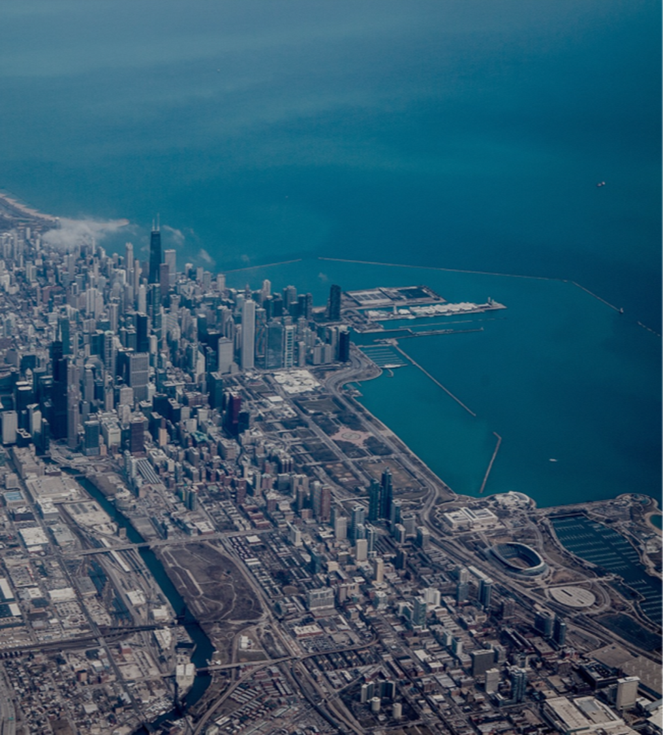

Қала құрылысы функционалдық-практикалық (экономикалық, демографиялық, құрылыс-техникалық, санитарлық-гигиеналық) және эстетикалық (сәулет-көркемдік) міндеттерді кешенді шешетін сәулет және құрылыс саласы ретінде де айқындалады.

Slide 10
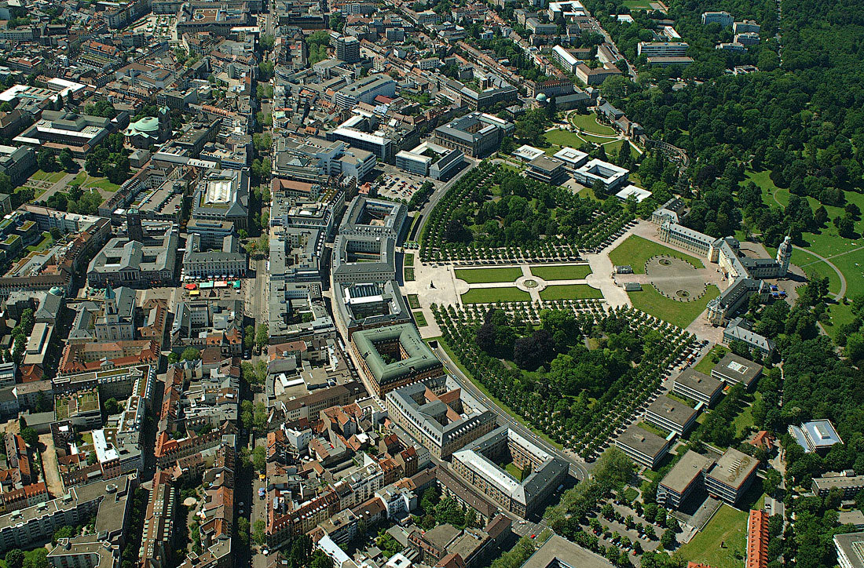
Қаланы жоспарлау
Іс жүзінде қаланы жоспарлаудың негізгі схемалары
Радиалды
Радиалды-шеңберлі
Тікбұрышты
Комбинацияланған немесе еркін
Сәулелі

Slide 11
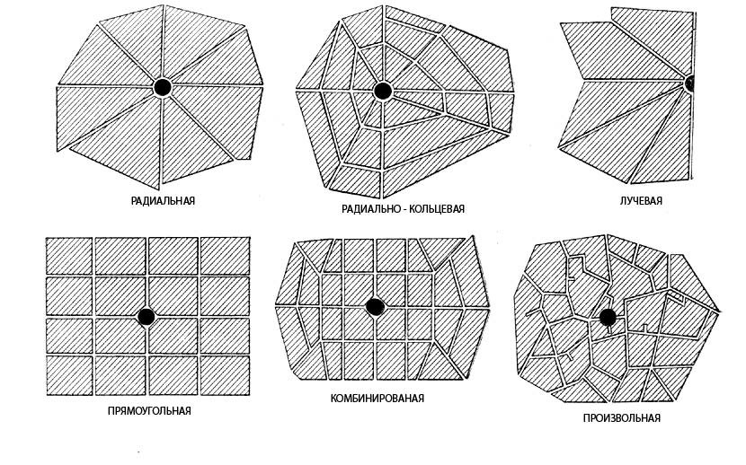
Қаланы жоспарлау түрлерінің схемасы

Slide 12
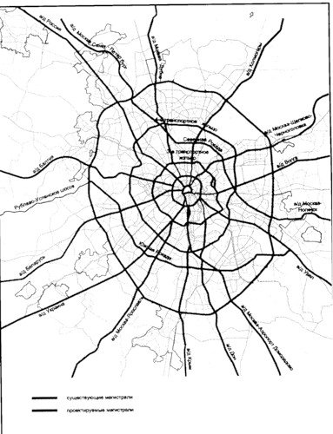
Қаланың радиалды орналасуы.
Барлық көшелер елді мекеннің орталығына жақындайды. Көбінесе ортасында базар немесе мэрия алаңы болды, өйткені бұл қаланың тәуелсіздігі мен өзін-өзі қамтамасыз етуінің белгісі ретінде, сонымен қатар қоңырау немесе сағат орналасқан, осылайша адамдар қандай да бір іс-шараға шақырылуы немесе апат туралы хабарлауы мүмкін.

Slide 13
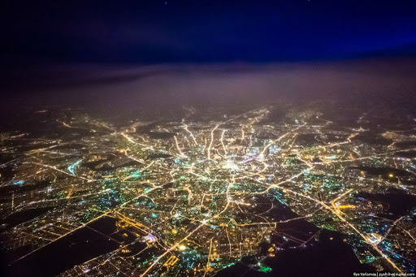
Қаланың радиалды-сақиналы құрылымы.
Бұл орналасу құрылымында бәрі радиалды түрде бірдей, оларды тек дөңгелек көшелер, айналма жолдар қосу арқылы ғана ажыратады. Радиалды-сақиналы орналасуы бар қалаларда радиалды көшелердегі үйлерді нөмірлеу қала орталығынан оның шетіне дейін жүзеге асырылады. Айналма көшелерде нөмірлеу сағат тілінің бағытымен немесе қарсы бағытта жүргізілуі мүмкін..

Slide 14
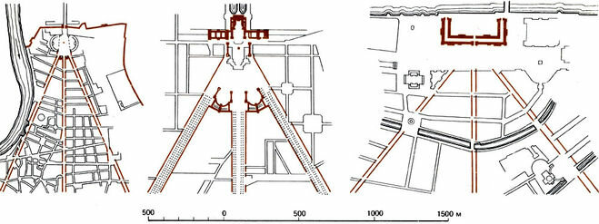

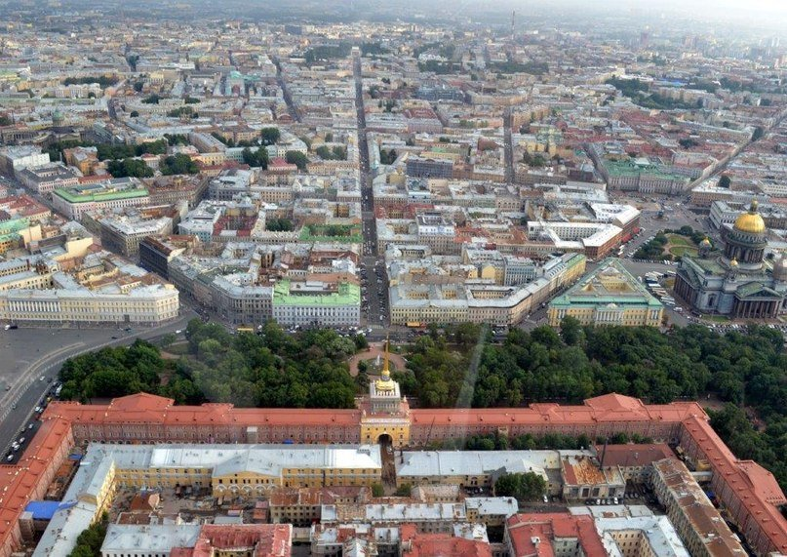
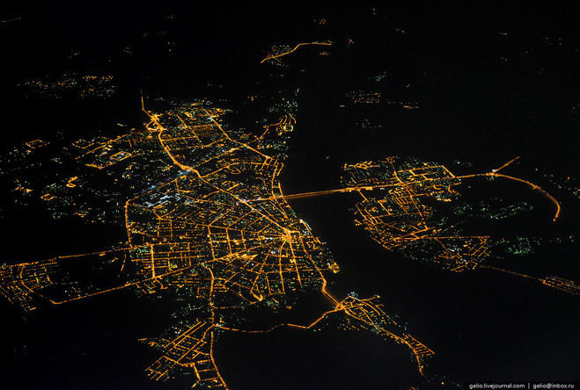
Қаланың сәулелі орналасуы.
Бұл жағдайда көшелер бір нүктеге барып бітеді, перспективалы қысқарту сияқты және ғимаратқа немесе алаңға сүйенеді.

Slide 15
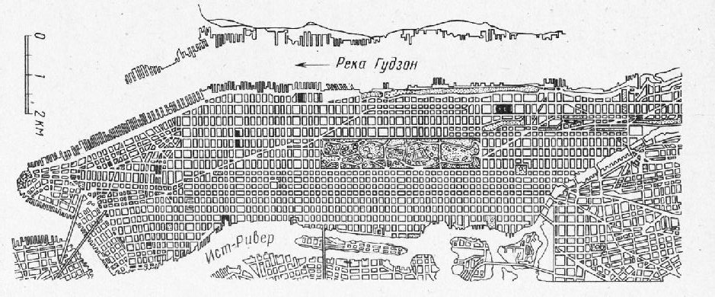
Көше желісінің тікбұрышты схемасы.
Көше желісінің тікбұрышты схемасы АҚШ-тың көптеген ірі қалаларында қолданылады. Мұндай шешімнің шекті рационализмі қаланың сәулет-көркемдік құрамына, қала ішіндегі кеңістіктердің дамуына теріс әсер етеді. Тіктөртбұрышты схема жақсы көгалдандырумен сипатталатын орта және шағын қалалардың бас жоспарларында жағымды қолдануды таба алады.

Slide 16
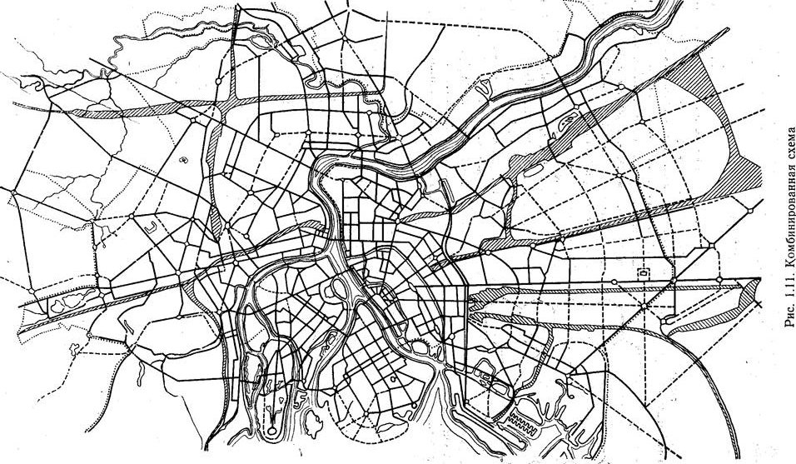
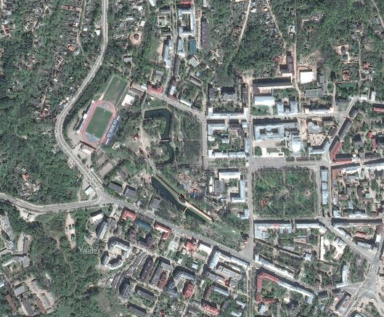
Қаланың аралас және еркін құрылымы
Шағын қалаларда бола отырып, біз көбінесе құрылыстың осындай түрлері болатынын байқаймыз. Осылайша біз жоғарыда аталған барлық қалалық құрылымдарды бір жерден көре аламыз. Сәулелер түсетін бір ұзын диагональды көше қандай да бір жолмен сақиналы көшелермен байланысады, дәл осындай қалада біз бірнеше сағат бойы кептелісте тұра аламыз, ал турист ретінде жоғалып кетеміз, өйткені көшелер, аллеялар, үй нөмірлері - бәрі өте шашыраңқы және ыңғайсыз..

Slide 17
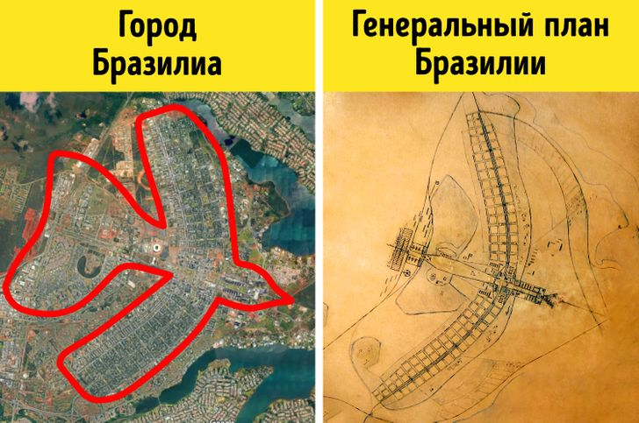
Бразилиа: ашық қанаттары бар құс
Бразилияның өзімен аттас осындай астанасы, оның орналасуы, іргелес аудандары бар негізгі магистральдары, қанаттары жайылған құсқа өте ұқсас. Сәулетші Лусио Костаның бас жоспарына сәйкес, қала алып көбелек ретінде жасалған. Жоба елдің отаршылдық езгіден босатылуын және алдағы экономикалық дамуды бейнелейді.

Slide 18
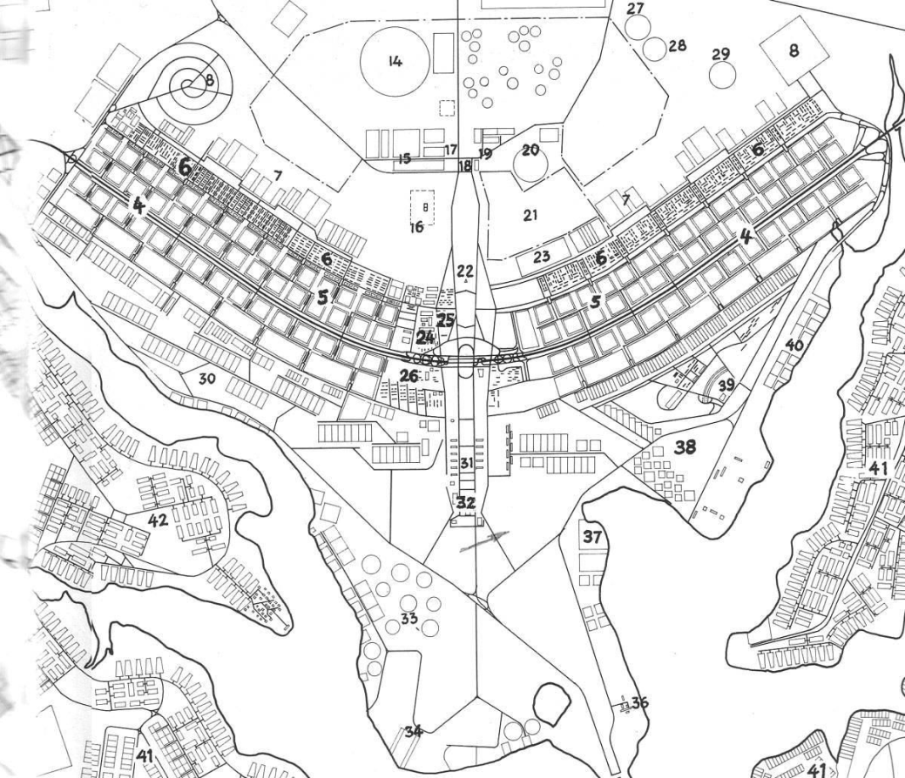
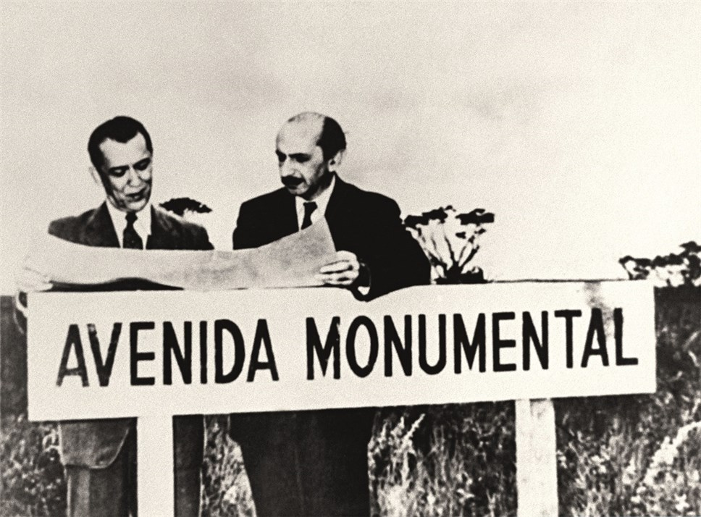
Лусио Костаның жоспары бойынша Бразилианың құрылымы ұшақтың схемасына сәйкес келуі керек еді, онда әр "бөліктің" нақты мақсаты бар. "Кабинада "президент сарайы, Конгресс ғимараты және министрліктер аллеясы," жолаушылар салоны "— қонақ үйлер, дүкендер мен банктер жиналатын орын, коммуналдық институттар" артқы бөлікте "шоғырланған, ал тұрғын үйлер, саябақтар мен бақтар" қанаттарда " орналасқан. Корбусьеге қатты әсер еткен бағдаршамдардың орнына Бразилияда ыңғайлы жолдар мен жаяу жүргіншілер аймақтары салынды, бұл автомобильдер мен жаяу жүргіншілерге мүмкіндігінше аз өтуге мүмкіндік берді.

Slide 19
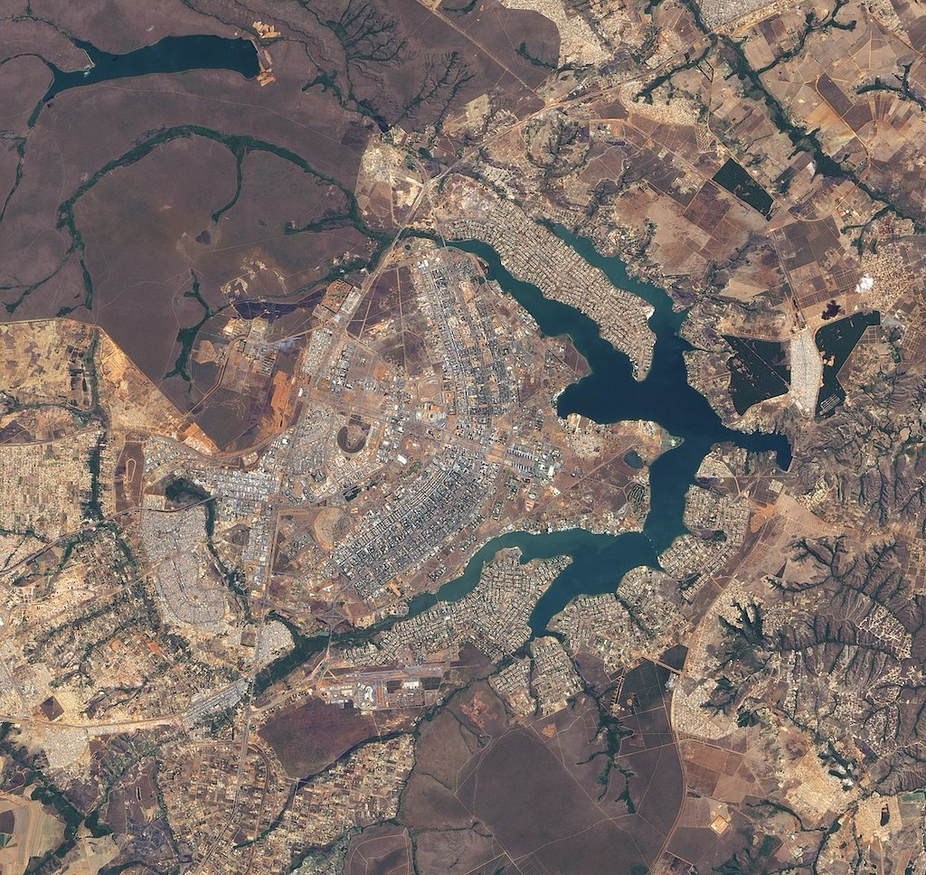
ХҒС-нан Бразилиаға көрініс: ғарыштан Костаның "ұшағының" құрылымы көрінеді

Slide 20
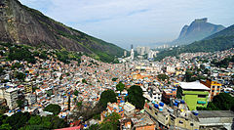
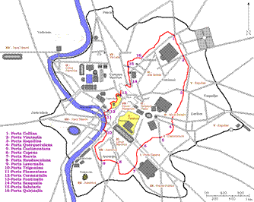
Рио де Жанейроның бас жоспары

Slide 21
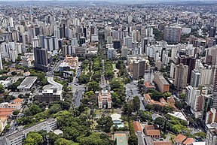
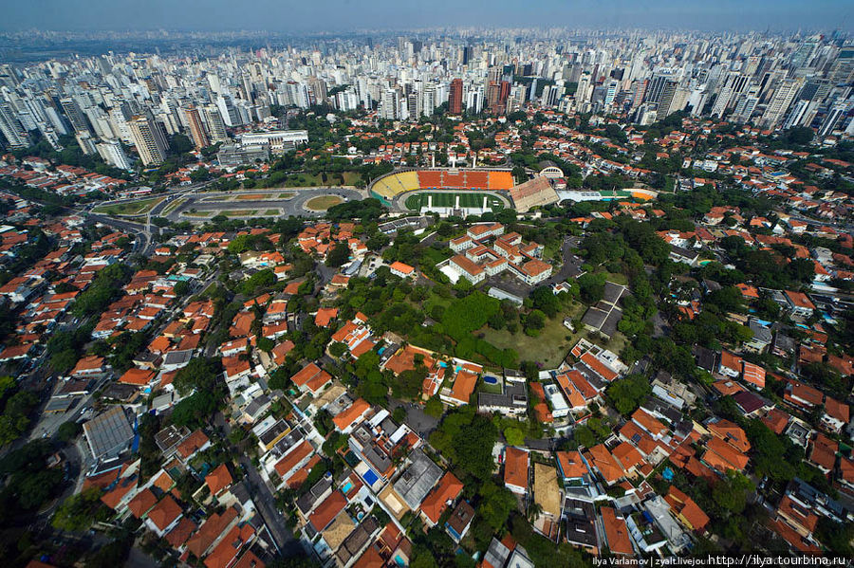
Белу Оризонтидың бас жоспары
Сан-Паулудың бас жоспары

Slide 22
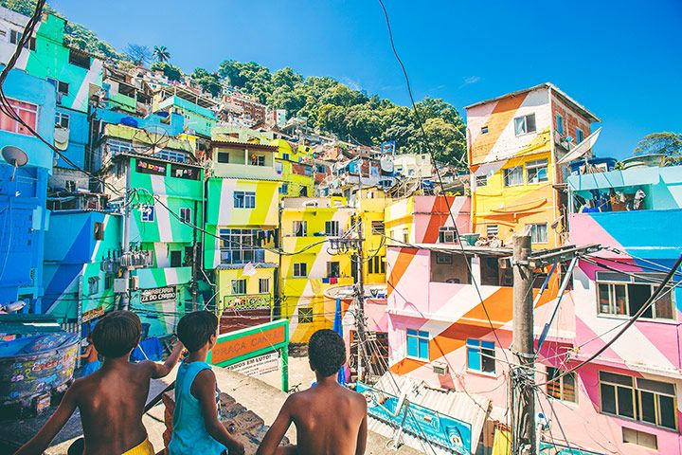
Тіпті фавелалардың өзіндік ерекшеліктері бар (трущебы)
Санта Мария-ең қауіпсіз және көркем фавела .Бұл фавела суретшілер арасында танымал болды, әсіресе олар үйлерді түрлі-түсті түстермен бояған кезде, ал фавеланың ортасында Санта Марияның символы болып табылатын Майкл Джексонның мүсіні тұр.

Slide 23
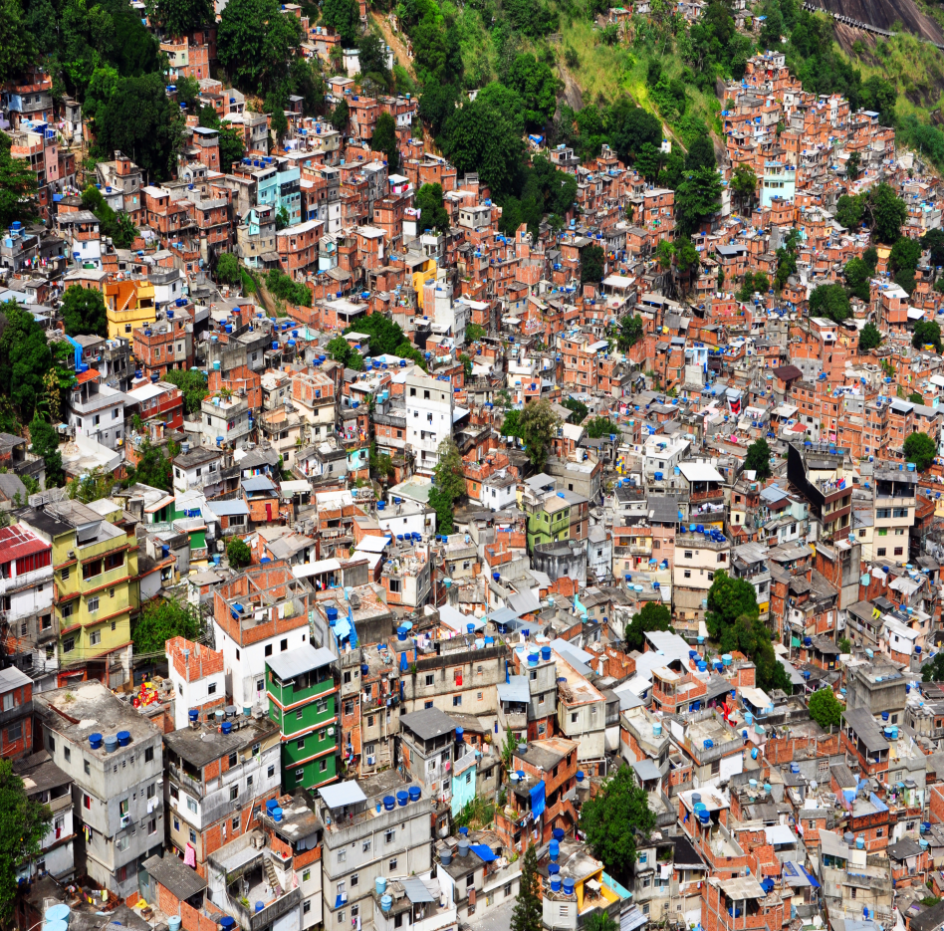
Халқы ең көп фавела-Росинья. Мұнда 70 мың адам қатар тұрады, бірақ ол басқа фавелалар сияқты Рио-де-Жанейро мәдениетінің негізгі бөлігіне айналды.

Slide 24



Қорытынды
Бүгінгі таңда қалалық жоспарлау шағын және үлкен қалалардың, қалалық аудандардың пайда болуымен немесе өзгеруімен байланысты қызмет жүйесі ретінде қарастырылады.
Қалалық жоспарлау аумақты дамытуға инвестициялауға, негізгі инфрақұрылымды дамытуды қаржыландыруға, табиғатты қорғау шараларын қабылдауға, жер пайдалануды реттеу қағидаттарын енгізуге қатысты қызмет түрлерінің басым нәтижелерін іске асырумен тікелей байланысты.
Жоспарлау жүйесі өткеннен болашаққа деген қағидат бойынша дамуды бірінші орынға қоятынын атап өту маңызды, яғни қазіргі уақытта олардың болашақта әлеуметтік және аумақтық қатынастарды қалыптастыруға ықтимал әсері тұрғысынан тиісті шараларды таңдау мүмкіндігін болжайды.
Мұндай тәсіл, әсіресе инфрақұрылым объектілеріне инвестициялауға, сондай-ақ табиғи ресурстарды ұтымды пайдалануға қатысты, сайып келгенде, адам өмірінің сапасын айқындайтын бірнеше ұрпаққа арналған жобалық тұжырымдамалар жасауды білдіреді.

Slide 25



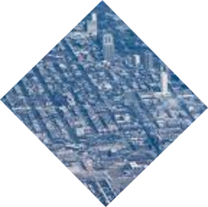
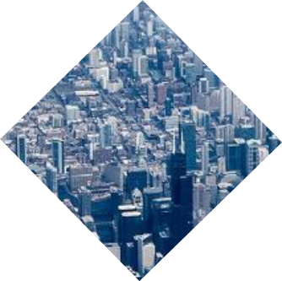



Назарларыңызға рақмет!!!

